Slide 1
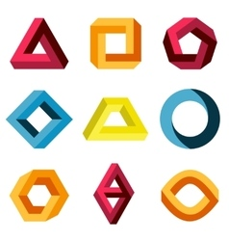
Математика
2 клас. Розділ 4. Додавання і віднімання двоцифрових чисел
Урок 67
Перевірка множення додаванням. Розв’язування задач на знаходження добутку. Робота з даними (діаграма)

Slide 2
Налаштування на урок
Вправа «Веселі крапельки»
Знову наш шкільний дзвінок
Кличе всіх нас на урок.
Тож швиденько ти сідай,
Новинки–цікавинки
для себе відкривай.
Отримаю задоволення
Чудове спілкування
Я впораюсь із завданнями
Цікаві знання
Подивись на крапельки води. Вибери ту, що співпадає з твоїми очікуваннями від уроку. Намалюй цей емотикон в зошиті

Slide 3
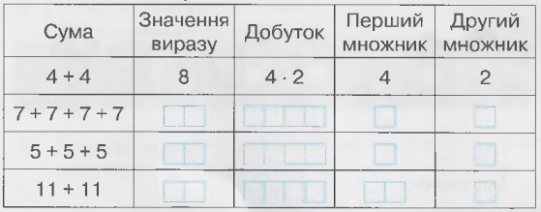
Перевірка домашньої роботи в зошиті
3. Заповни таблицю
2 8
7 • 4
7
4
1 5
5 • 3
5
3
2 2
11 • 2
11
2
Сторінка
41

Slide 4
План уроку
Усний рахунок
Задача на знаходження добутку чисел
Порівняння виразу і числа
Діаграма

Slide 5
Вправа «Мікрофон»
Якою арифметичною дією можна замінити суму однакових доданків?
5+5+5 =
5 • 3
Яким знаком вона позначається?
На якому місці записується однаковий доданок?
На якому місці пишемо, скільки разів додаємо однаковий доданок?
8 • 2
Прочитайте вираз: 9 • 4. Що означає І число? ІІ число?
Що таке множення?
Множення – це додавання однакових доданків.

Slide 6
Заміни додавання множенням
.
+
+
+
+
+
=
.
+
+
+
=
.
+
+
+
=
.
+
+
=
.
+
=
Підручник.
Сторінка
88

Slide 7
Назви компоненти і результати дій множення.
Скористайся зразком.
Зразок. 7 • 6 = 42
І множник – 7, ІІ множник – 6, добуток – 42.
7 • 6 =
42
23 • 3 =
69
2 • 8 =
16
10 • 9 =
90
11 • 2 =
22
100 • 1 =
100
Що невідомо в буквеній задачі?
Як знайти невідомий третій доданок?
І – ?
ІІ – n
ІІІ – m
k
m
n
__ – (__ + __)
k
k
m
n
__ – __ – __
Підручник.
Сторінка
88

Slide 8
Заміни множення додаванням і перевір,
чи правильно знайдено добутки
3 • 3 = 9
11 • 2 = 20
7 • 5 = 35
22
2 • 4 = 6
33 • 3 = 99
5 • 3 = 53
8
15
Порівняй
45 + 1 45 – 1
<
>
34 56 – 18
41 + 39 70
>
>
67 - 7 67 – 60
78 56 + 23
100 – 10 9
>
<
Підручник.
Сторінка
89

Slide 9
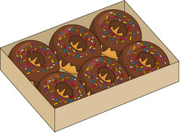
Прочитай задачу. Поясни схему та розв’яжи задачу.
В одній коробці 6 тістечок. Скільки тістечок у трьох таких коробках?
Це задача на знаходження добутку чисел
?Т.
6 + 6 + 6 =
18 (т.)
6 • 3 =
18 (т.)
Відповідь: 18 тістечок у трьох коробках.
Склади задачу за малюнком. Розв’яжи спочатку додаванням, а потім множенням.
Підручник.
Сторінка
89

Slide 10
Якого кольору квадрати?
Підручник.
Сторінка
90

Slide 11
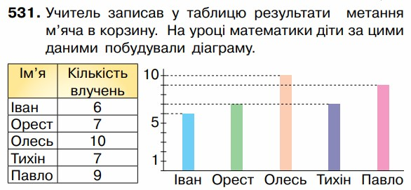
Діаграма
Розглянь діаграму і дай відповіді на запитання:
1. Хто переможець змагань?
2. У кого з учнів однакова кількість влучень у корзину?
Діаграма – це співвідношення між величинами, що порівнюються
Підручник.
Сторінка
90

Slide 12
Рефлексія «Веселі крапельки»
— Які відкриття зробили?
— Чи все було зрозуміло?
Оціни свою роботу на уроці крапельками води. Намалюй цей емотикон в зошиті
Отримав(ла) задоволення
Я впорав(ла)сь із завданнями
Мав/мала чудове спілкування
Цікаві знання

